Slide 1
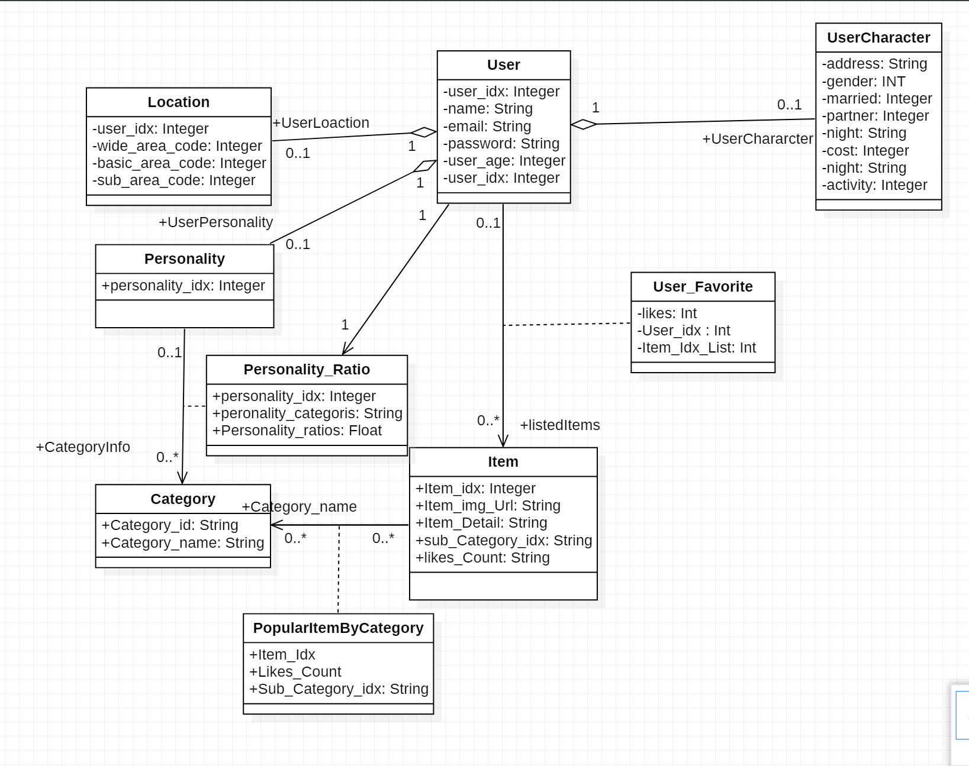

Slide 2
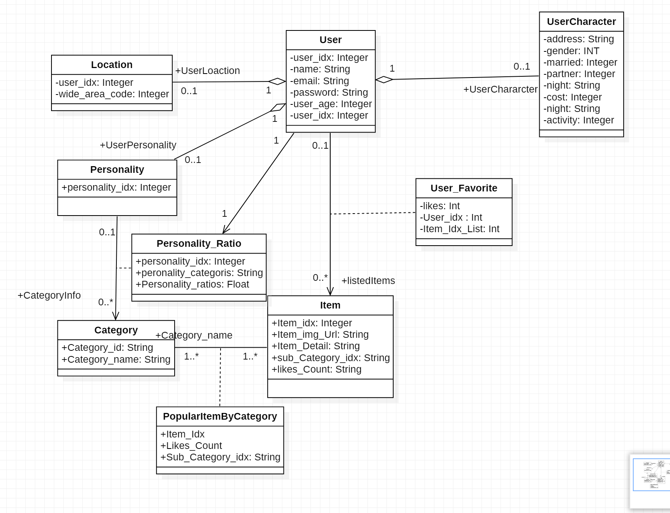
0. User – Usercharacter
Usercharacter 은 설문조사로 구성되는 유저 데이터.
1번에 1개씩만 존재 가능
독립적으로 존재 가능

Slide 3
1. Location – User
Location 도 User 에게 참조됨. Shared.
3가지 지역 코드로 구성됨.

Slide 4
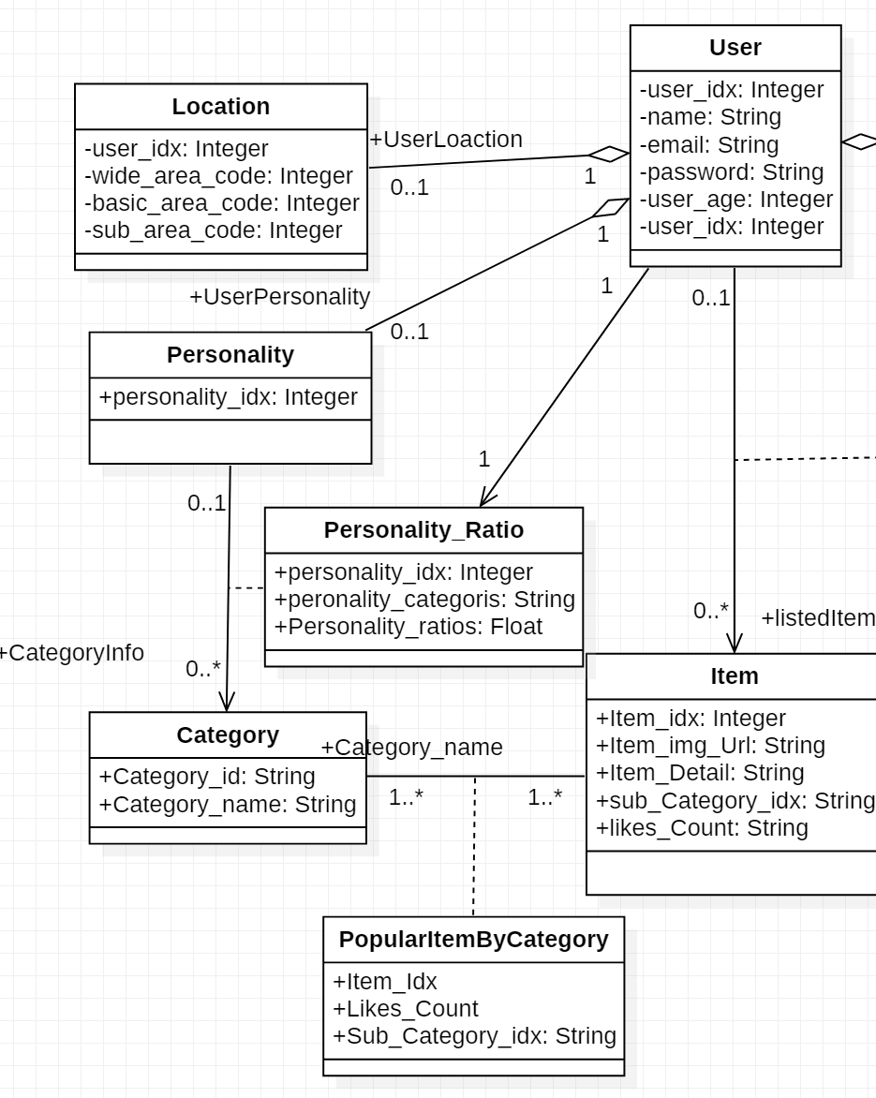
2. Personality – User
유저가 퍼스널리티를 선택할 수 있음
퍼스널리티는 카테고리를 선택하고, 각 가중치 가짐
퍼스널리티별 각 비중치를 퍼스널리티 Ratio로 관리

Slide 5
유저- 퍼스널리티 Ratio 관계
퍼스널리티 Ratio는 유저 피드백을 반영하여
Personality 내의 카테고리 가중치에 반영

Slide 6
Category- Item
아이템과 카테고리는 다대다 관계를 가지고,
일정 수 이상 좋아요를 받은 아이템들은 유명 아이템으로 관리.
- 아이템들은 특정 카테고리값의 정보를 받아온다.

Slide 7
유저- 아이템 관계
유저는 아이템 정보를 받아올 떄,personality Ratio 참조
아이템 즐겨찾기를 User Favorite 으로 관리.

